Slide 1




MANAJEMEN APARATUR SIPIL NEGARA
UNTUK MEWUJUDKAN SLEMAN YANG
MAJU, ADIL, MAKMUR, LESTARI DAN
BERKEADABAN
7 September 2026
Prof. Dr. Zudan Arif Fakrulloh, S.H., M.H,
Kepala Badan Kepegawaian Negara

Slide 2
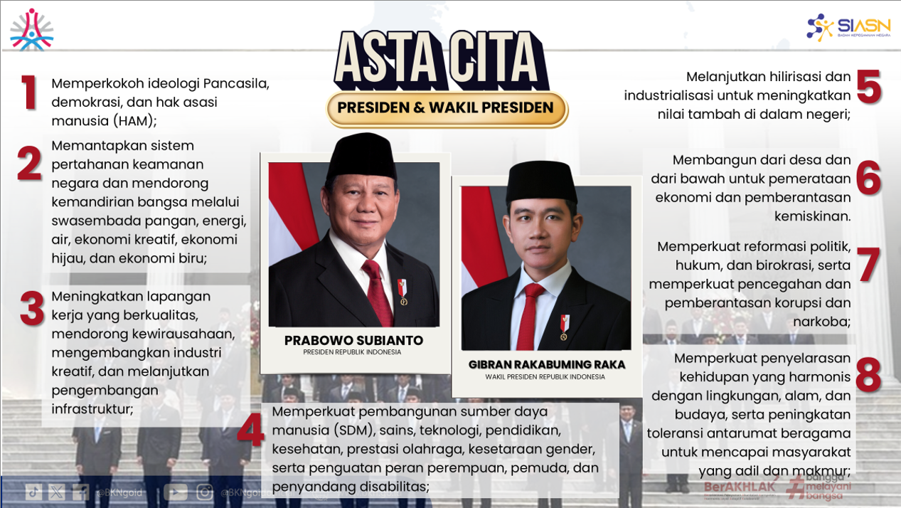
2

Slide 3
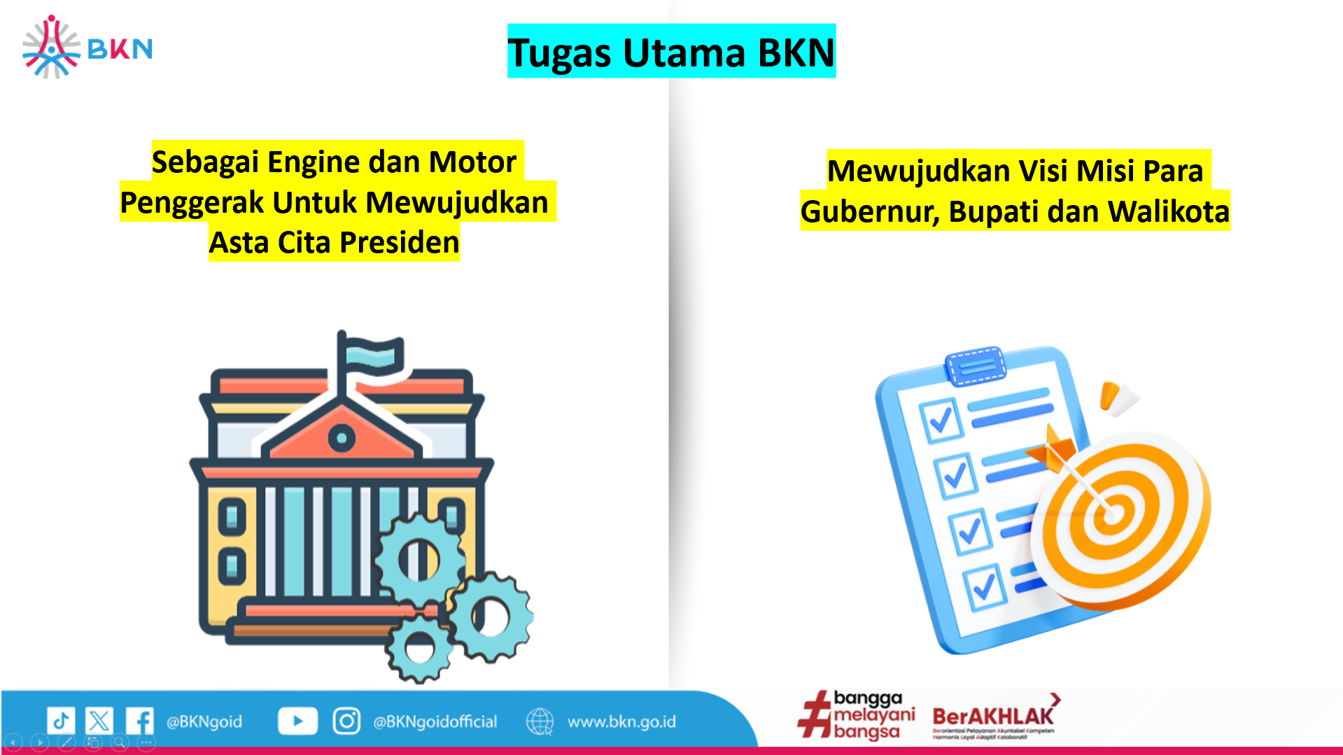
3

Slide 4
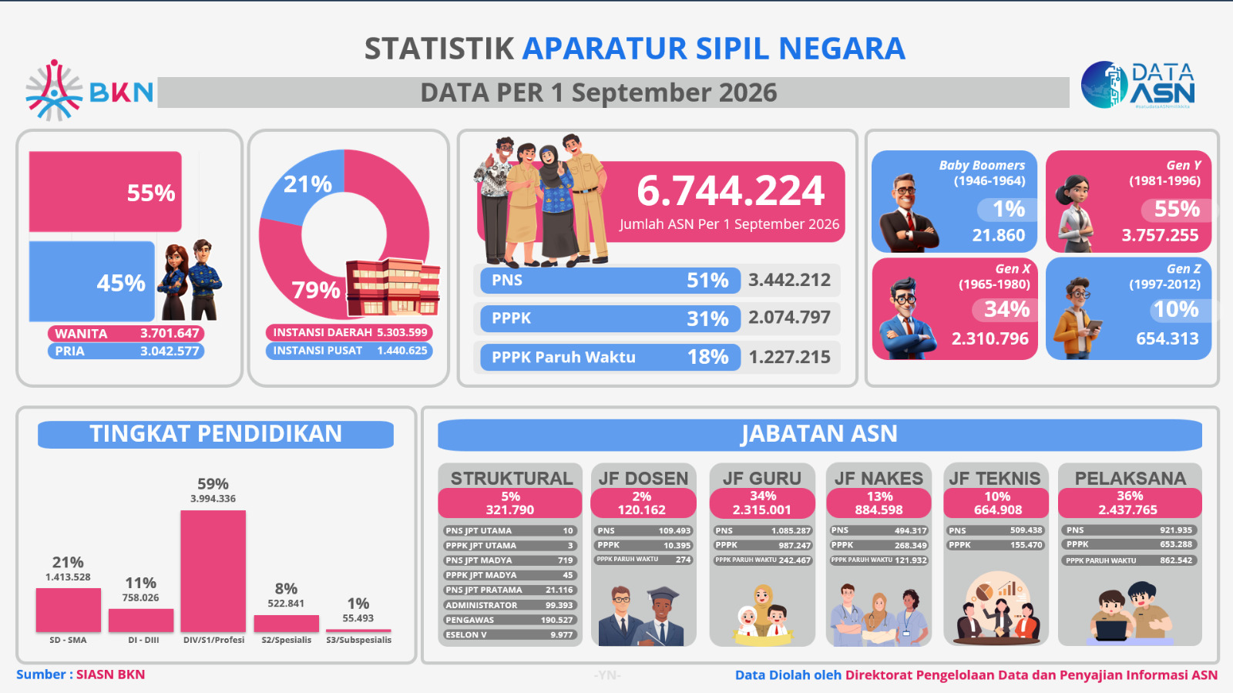
4
4

Slide 5
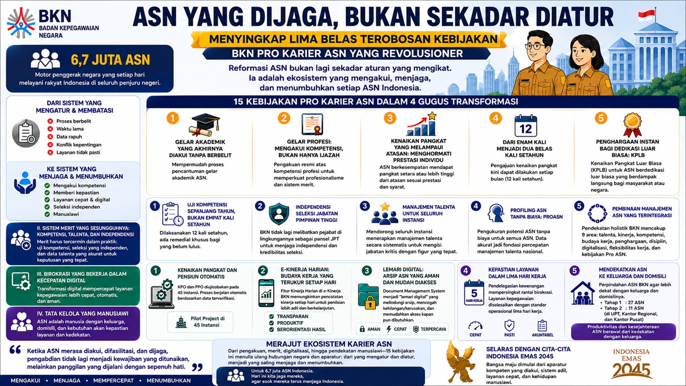
5
5

Slide 6
Perbandingan Provinsi Penduduk Terkecil dengan Kabupaten/Kota Penduduk Terbesar Beserta APBD
Provinsi Penduduk Terkecil & APBD
Kabupaten/Kota Penduduk Terbesar & APBD
No | Wilayah Provinsi | Jumlah Penduduk | APBD
1 | Papua Barat | 588.491 | 4.458,72 M
2 | Papua Selatan | 588.837 | 993,43 M
3 | Papua Barat Daya | 632.788 | 1.080,26 M
4 | Kalimantan Utara | 786.228 | 2.476,96 M
5 | Papua | 1.122.097 | 2.271,79 M
6 | Gorontalo | 1.263.405 | 1.621,31 M
7 | Papua Tengah | 1.384.227 | 2.902,32 M
8 | Maluku Utara | 1.426.571 | 2.819,50 M
9 | Papua Pegunungan | 1.481.059 | 1.295,31 M
10 | Sulawesi Barat | 1.484.768 | 1.830,57 M
… | D.I.Yogyakarta | 3.802.720 | 5.416,33 M
No | Wilayah Kabupaten/Kota | Jumlah Penduduk | APBD
1 | Kab. Bogor | 5.948.925 | 11.655,34 M
2 | Kab. Bandung | 3.904.670 | 6.375,65 M
3 | Kab. Tangerang | 3.567.531 | 8.745,56 M
4 | Kab. Bekasi | 3.469.242 | 7.703,74 M
5 | Kota Jakarta Timur | 3.188.091 | 74.285,30 M (Terpusat Prov. Jakarta)
6 | Kota Surabaya | 3.003.860 | 12.731,83 M
7 | Kab. Sukabumi | 2.928.533 | 4.061,61 M
8 | Kab. Garut | 2.921.690 | 4.695,44 M
9 | Kab. Malang | 2.778.932 | 4.474,44 M
10 | Kab. Cianjur | 2.714.760 | 4.670,69 M
… | Kab. Sleman | 1.135.496 | 3.361,07 M
6

Slide 7
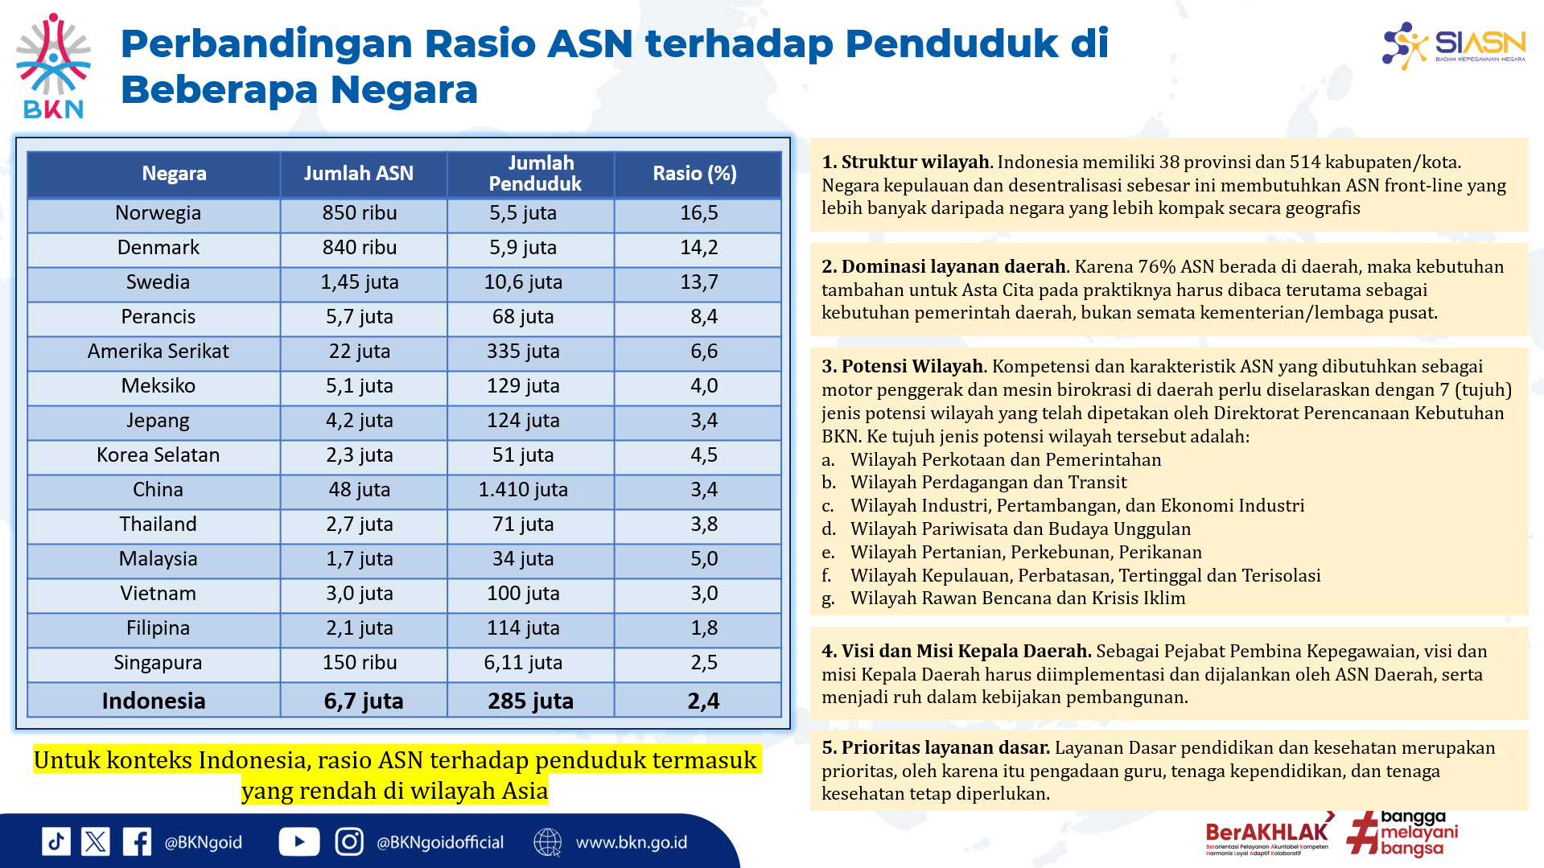
7

Slide 8
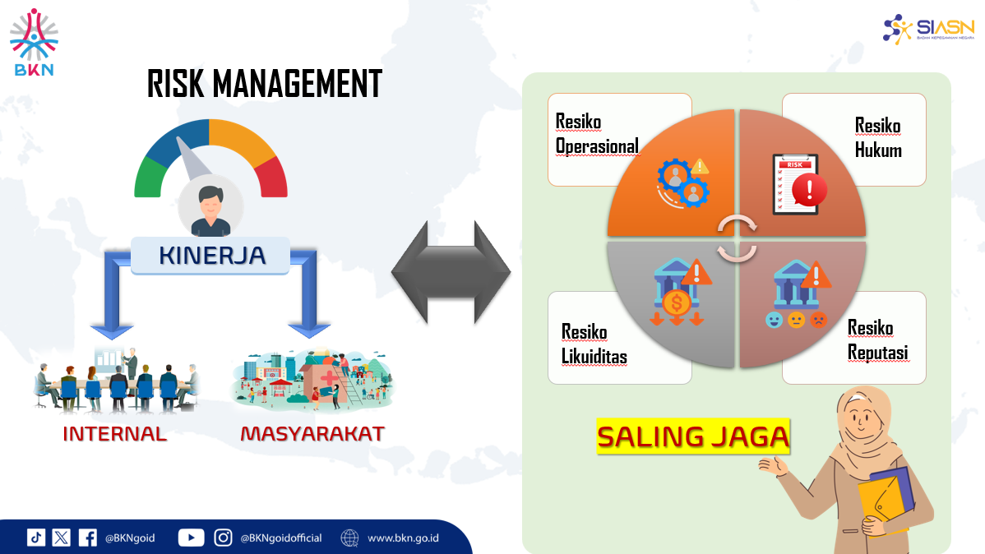
8

Slide 9
VISI MISI & POTENSI DAERAH
Provinsi Yogyakarta
Kabupaten Sleman

Slide 10
Visi dan Misi
Pemerintah Provinsi Yogyakarta
VISI
Mewujudkan Pancamulia Masyarakat Jogja melalui Reformasi Kalurahan, Pemberdayaan Kawasan Selatan, serta Pembangunan Budaya Inovasi dan Pemanfaatan Teknologi
MISI
Mereformasi Kalurahan untuk lebih berperan dalam meningkatkan : kualitas hidup-kehidupan-penghidupan warga, pembangunan yang inklusif, serta pengembangan kebudayaan.
Memberdayakan Kawasan Selatan dengan mengoptimalkan : dukungan infrastruktur, peningkatan kapasitas SDM, dan perlindungan/pengelolaan sumber daya setempat.
Meningkatkan budaya inovasi dan mengoptimalkan kemanfaatan kemajuan Teknologi Informasi.
Melestarikan lingkungan dan warisan budaya melalui penataan ruang dan pertanahan yang lebih baik.
10

Slide 11
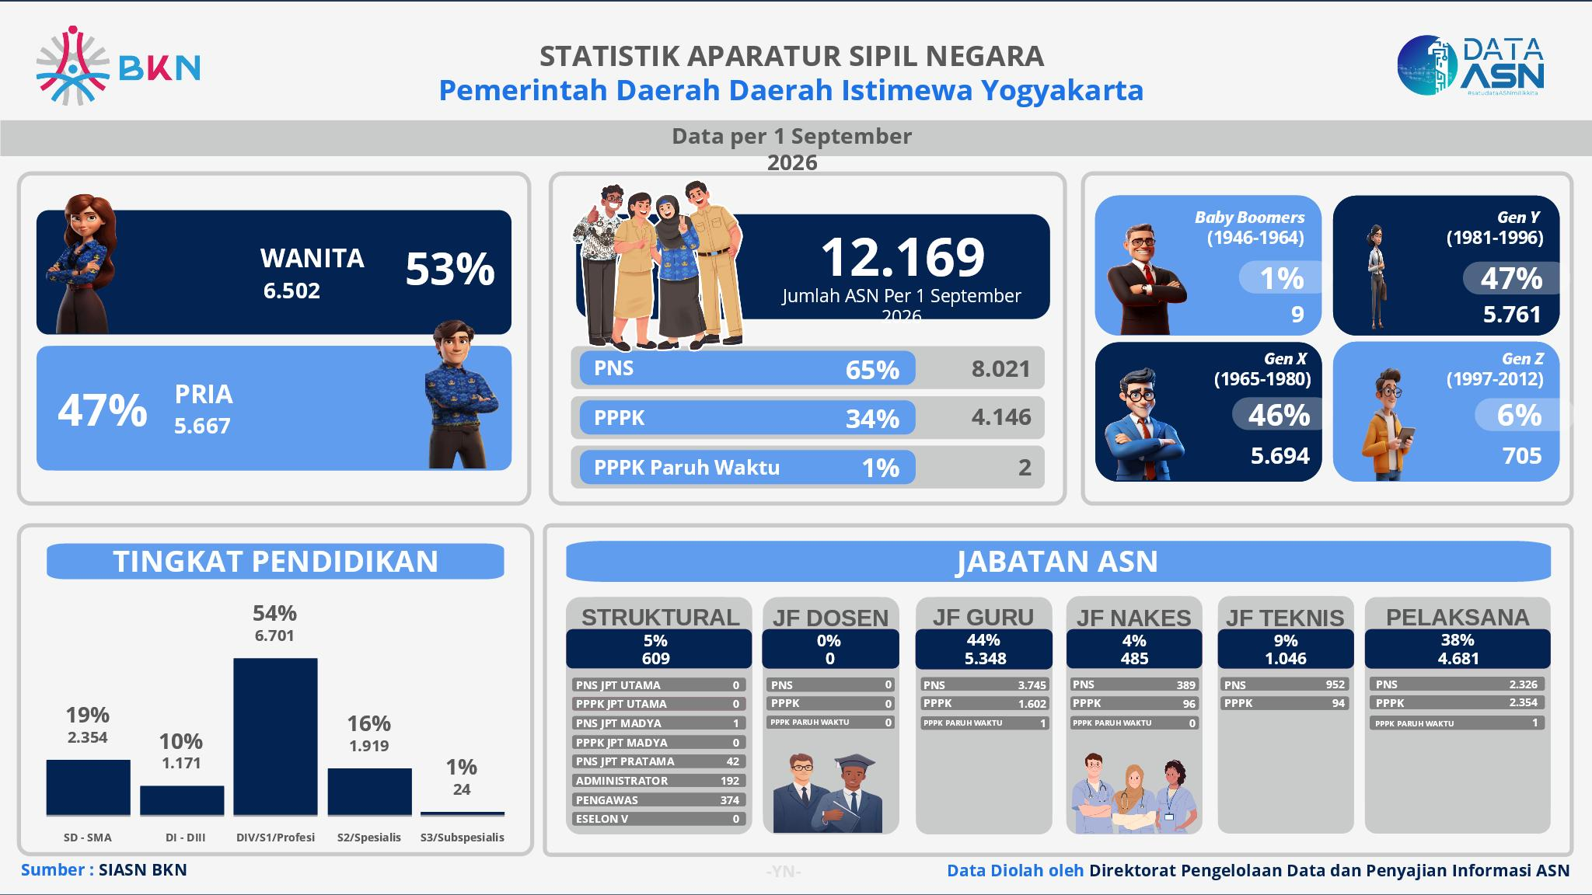
11
11

Slide 12

Data-Data
Pemerintah Provinsi Yogyakarta
Pengangguran
Tahun 2025 (%)
Stunting
Tahun 2024 (%)
Anak Tidak Sekolah
Tahun 2025
5,72%
17,4%
+15.125 Anak
Inflasi
Tahun 2026 (%)
Kemiskinan
Tahun 2025 (%)
Kemiskinan Ekstrem
Tahun 2026 (%)
3,07%
10,08%
0,27%
Sumber: Badan Pusat Statistik, Kementerian Kesehatan, Kemendikdasmen, Kementerian Sekretariat Negara & Kementerian Koordinasi PMK
12

Slide 13

Produk Khas
Provinsi Yogyakarta
Makanan
Komoditas & Potensi
Kerajinan
Gudeg
Sate Klatak
Bakmi Jawa
Mangut Lele
Bakpia
Ayam Goreng Kalasan
Pertanian: Salak Pondoh, Kopi dan Kakao
Pariwisata
Pendidikan
Tekstil/Pakaian
Kerajinan Perak
Gerabah Kasongan
Batik dan Kain Tradisional
Kulit Manding
Serat Alam & Anyaman
Topeng dan Wayang Kayu
13

Slide 14
Visi dan Misi
Pemerintah Kabupaten Sleman
VISI
Terwujudnya Masyarakat Kabupaten Sleman yang Maju, Adil, Makmur, Lestari dan Berkeadaban
MISI
Meningkatkan pembangunan manusia yang produktif, berkualitas dan berkepribadian melalui sektor pendidikan dan pelatihan.
Meningkatkan kualitas sarana dan prasarana, guna menjamin pembangunan berkelanjutan dan berkeadilan.
Menjamin akses kesehatan yang adil dan pelestarian lingkungan hidup yang berkelanjutan.
Mewujudkan keadilan sosial ekonomi melalui sektor pertanian, UMKM, pariwisata, serta sektor ekonomi inklusif dan kreatif.
Mewujudkan reformasi birokrasi bebas korupsi, kolusi, dan nepotisme, serta menjunjung tinggi tegaknya hukum demi menjamin hak-hak rakyat.
Pemajuan kebudayaan dalam semangat kebhinekaan, toleransi, dan keistimewaan Daerah Istimewa Yogyakarta.
14

Slide 15
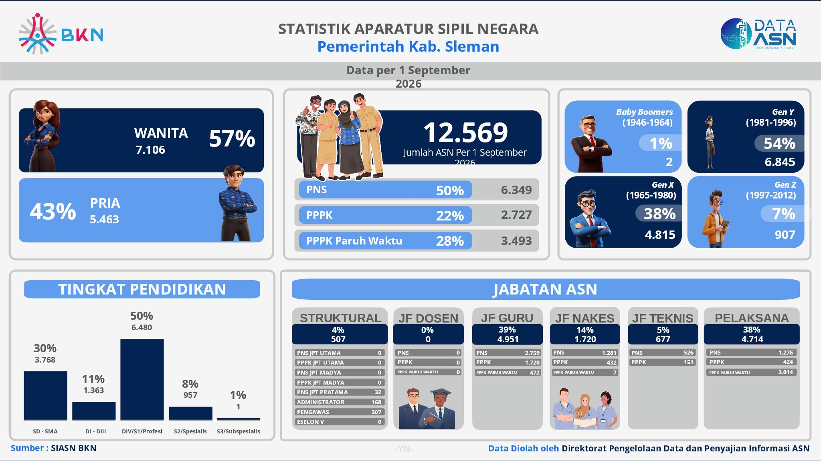
15
15

Slide 16
Data-Data
Pemerintah Kabupaten Sleman
Pengangguran
Tahun 2025 (%)
Stunting
Tahun 2024 (%)
Anak Tidak Sekolah
Tahun 2025
4,07%
17,3%
+4.147 Anak
Inflasi
Tahun 2026 (%)
Kemiskinan
Tahun 2025 (%)
Kemiskinan Ekstrem
Tahun 2026 (%)
3,07%
Rata-Rara Prov. DIY
6,71%
0,24%
Sumber: Badan Pusat Statistik, Kementerian Kesehatan, Kemendikdasmen, Kementerian Sekretariat Negara & Kementerian Koordinasi PMK
16

Slide 17
Produk Khas
Pemerintah Kabupaten Sleman
Makanan
Komoditas & Potensi
Kerajinan
Jadah Tempe
Ayam Goreng Kalasan
Tengkleng Gajah
Legondo
Sate Jaran
Entok Slenget
Salak Pondoh
Padi
Cabai dan Telur Ayam
Industri Pengolahan dan Kuliner
Pariwisata
Pendidikan
Anyaman dan Mebel Bambu
Blangkon
Batik dan Kain
Kerajinan Logam (Kuningan)
17

Slide 18
Manajemen ASN

Slide 19
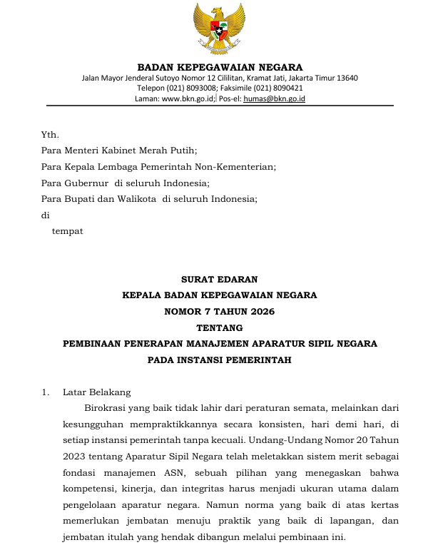
Pembinaan Manajemen ASN ke 643 Instansi
Tujuan Pembinaan Manajemen ASN
Meningkatkan kepatuhan instansi pemerintah terhadap NSPK Manajemen ASN sesuai ketentuan peraturan perundang undangan;
Mengidentifikasi kondisi dan area Manajemen ASN yang memerlukan perbaikan maupun penguatan;
Meningkatkan kualitas tata kelola Manajemen ASN dan penerapan sistem merit; dan
Menyediakan mekanisme monitoring dan evaluasi pembinaan Manajemen ASN yang terintegrasi.
9 Area Pembinaan Manajemen ASN
Manajemen talenta dan pengembangan karier;
Pengelolaan kinerja ASN;
Pengembangan kompetensi ASN;
Budaya kerja ASN dan citra institusi;
Penghargaan dan pengakuan ASN;
Disiplin, pemberhentian, dan upaya administratif;
Digitalisasi Manajemen ASN;
Penerapan fleksibilitas kerja; dan
Kebijakan BKN Pro ASN.
19

Slide 20







Manajemen Talenta Sebagai Percepatan Program Kerja di Daerah
Manajemen Talenta merupakan sebuah alat/instrumen
Mencari Orang/ASN yang tepat untuk mewujudkan
Visi & Misi
Asta Cita
Visi & Misi
Mendukung
Mendukung
Bupati/Walikota dan Wakil Bupati/Walikota
Presiden dan Wakil Presiden
Gubernur dan Wakil Gubernur
Pembangunan Manajemen Talenta juga digunakan untuk mengurangi akses dan intervensi politik
20

Slide 21




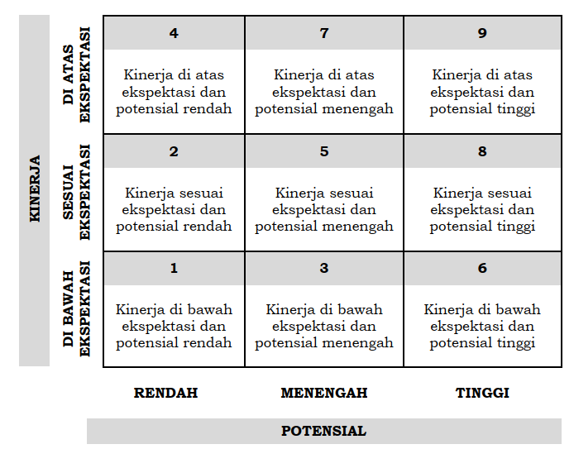








MENCARI TALENTA ASN YANG SESUAI DENGAN KEBUTUHAN JABATAN TARGET DI INSTANSI
Penilaian Kinerja
Penilaian Kinerja
Kepala Bappeda
Kosong sejak Januari 2025
Nama Talenta
Nilai & Posisi Kotak
Proyeksi pegawai ke Jabatan Target berdasarkan rumpun jabatan
Nama Talenta
Seleksi administrasi pegawai berdasarkan persyaratan kualifikasi minimal untuk menduduki Jabatan Target
Nilai & Posisi Kotak
Nama Talenta
Nilai & Posisi Kotak
Meskipun telah dipetakan sebagai suksesor dengan Potensial & Kinerja yang tinggi, kompetensi teknis suksesor perlu dipastikan sesuai dengan Jabatan Target
Penilaian Potensial
21
21

Slide 22
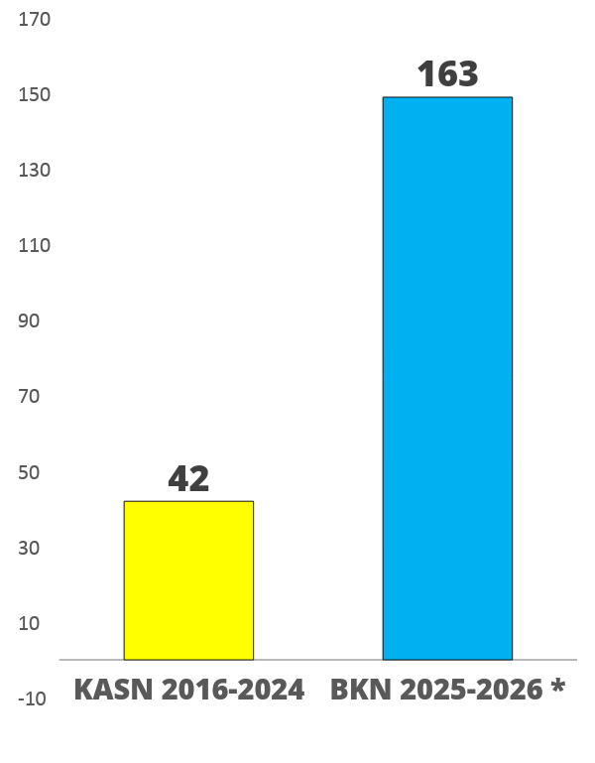
Manajemen Talenta ASN
Progres Penerapan MT
Pengisian Jabatan
Instansi Pemerintah yang sudah mendapatkan persetujuan dan penerapan MT
Total Instansi
643 Instansi
Total Instansi
130 Instansi
282
Komitmen
588 Instansi
Total Talenta Diusulkan
4.026 Talenta
Naik
571%
Ekspose
302 Instansi
Talenta Direkomendasikan
3.972 Talenta
42
SK Persetujuan
282 Instansi
Talenta Tidak Direkomendasikan
24 Talenta
*) 2026 on going (Jumlah masih akan terus bertambah)
22

Slide 23
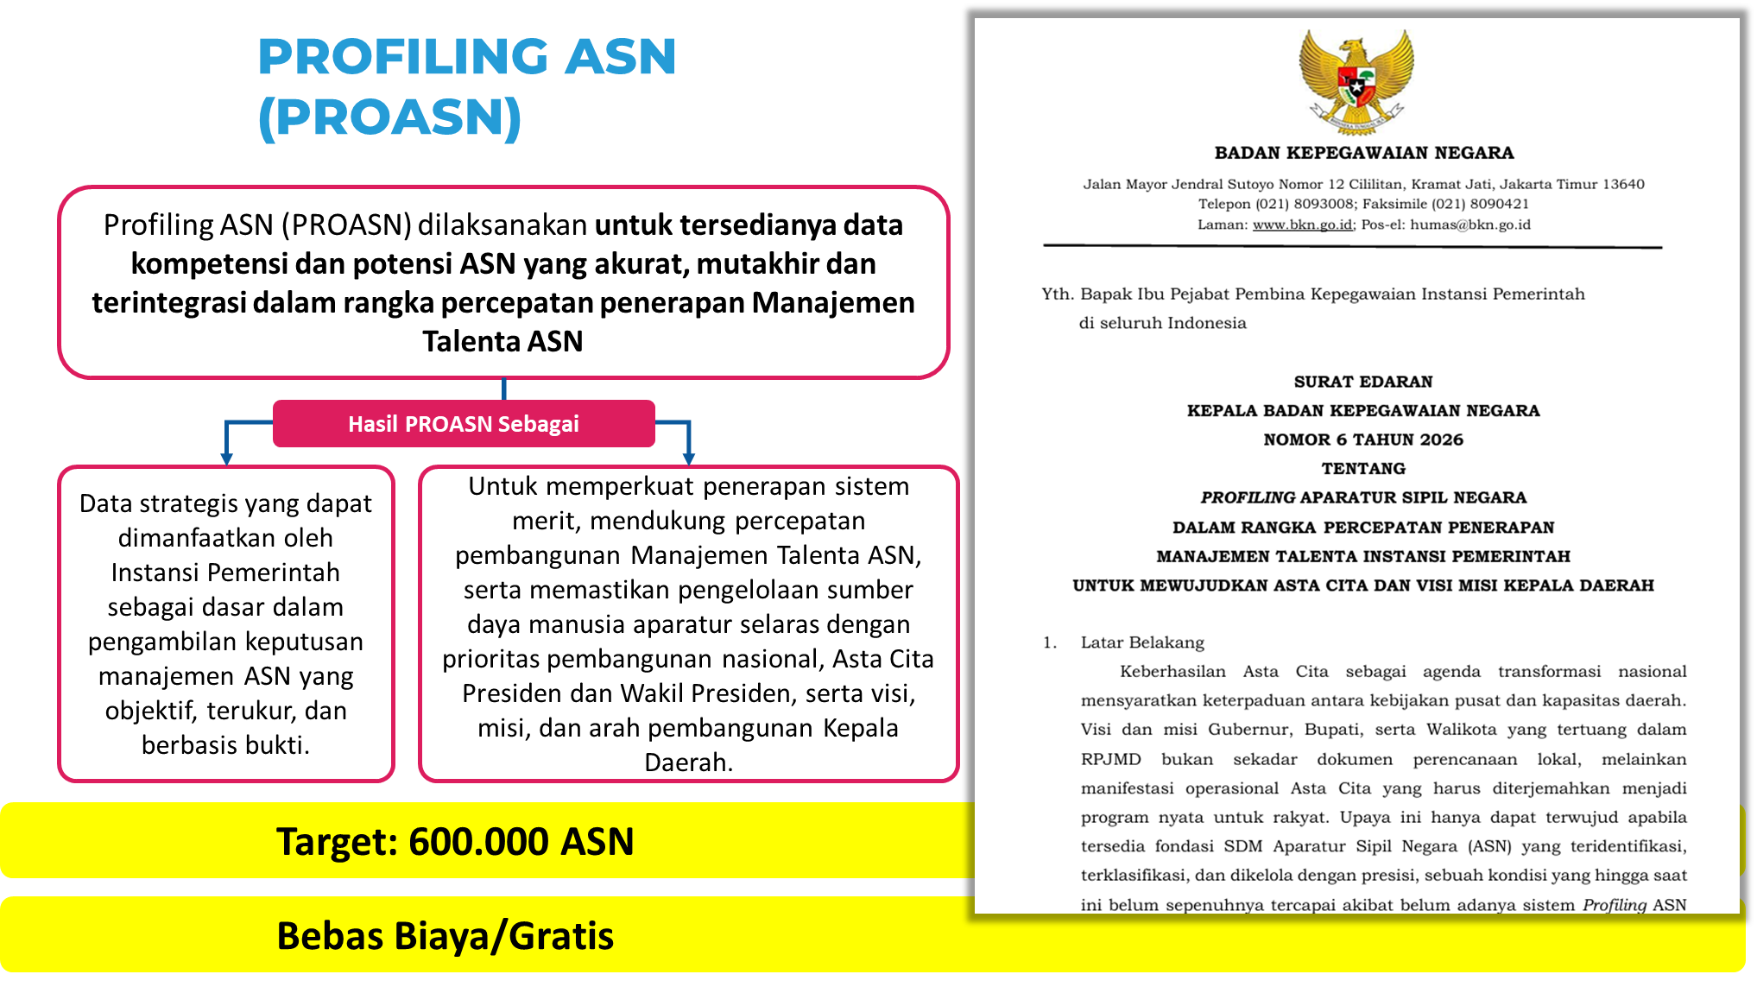
23

Slide 24
e-Kinerja ASN
Tujuan penerapan e-Kinerja ASN adalah untuk memudahkan pengelolaan kinerja pegawai secara digital. Sistem ini terintegrasi dengan SIASN sehingga dapat dimanfaatkan untuk berbagai layanan manajemen ASN termasuk mendukung manajemen talenta ASN, memantau produktivitas pegawai secara realtime dan akuntabel, serta secara otomatis membantu perhitungan angka kredit jabatan fungsional
e-Kinerja Harian
e-Kinerja Bulanan dan Tahunan
Total Pengguna
1.092.225 ASN
Telah Menerapkan Kinerja Harian
Instansi Pengguna e-Kinerja
599 Instansi Menggunakan E-Kinerja BKN (93.01%)
41 Instansi Menggunakan E-Kinerja Mandiri (6.37%)
4 Instansi Belum Menggunakan E-Kinerja/Manual (0.62%)
Diterapkan pada
Total ASN Pengguna e-Kinerja
12 Instansi Pusat
5.849.564 (86.45%)
Pegawai ASN per tanggal 14 Agustus 2026
91 Instansi Daerah
Total Pelaporan e-Kinerja Tahunan 2025
5.398.955(82,98%)
dari 6.506.300 ASN yang wajib melaporkan penilaian kinerja Tahun 2025
*) per tanggal 14 Agustus 2026
24

Slide 25
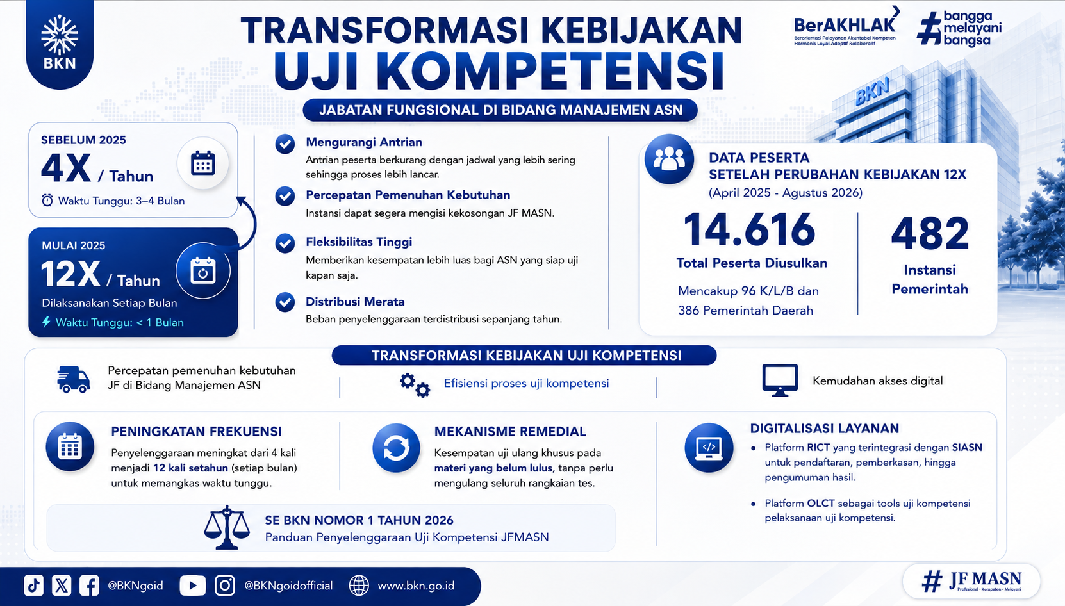
25
25

Slide 26
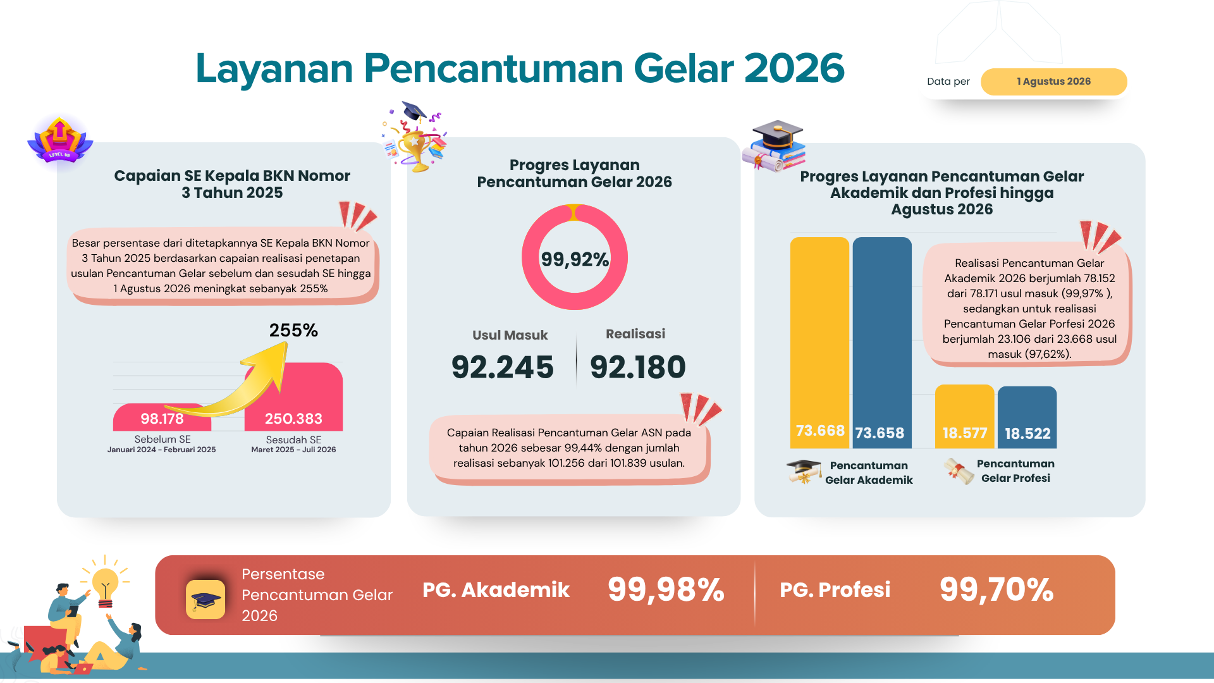
26
26

Slide 27
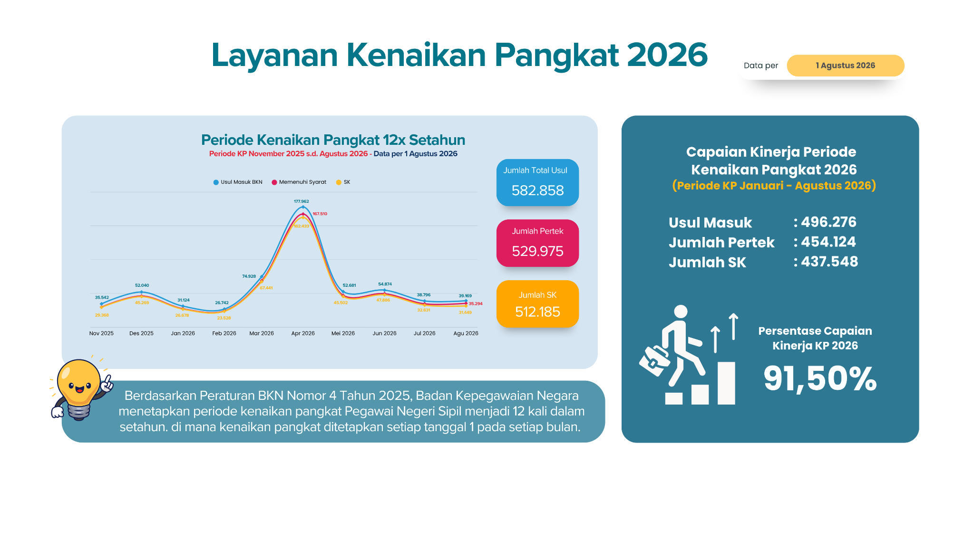
27

Slide 28

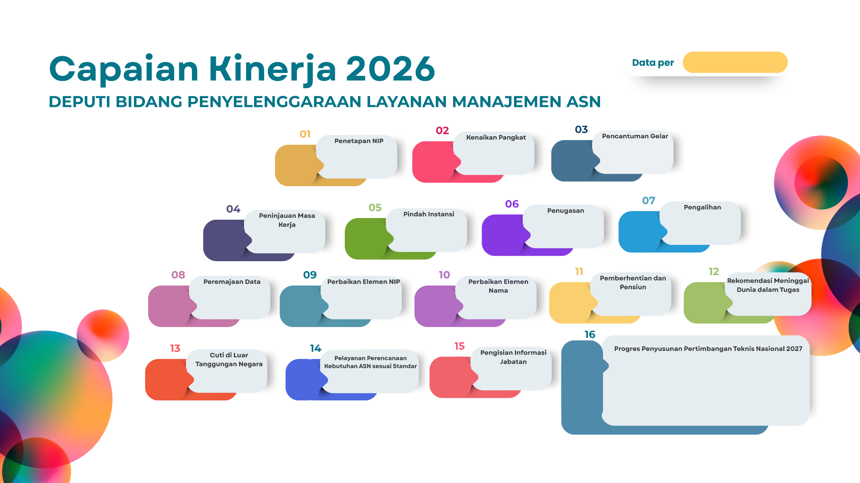
1 Agustus 2026
Total Capaian Penyelesaian Pertek/SK/Penetapan Layanan di Deputi Bidang Penyelenggaraan Layanan Manajemen ASN Sejak 1 Januari hingga 1 Agustus 2026 yang menjadi kewenangan pusat dan kanreg BKN.
43.071
454.124
94.071
98,31%
91,50%
99,22%
3.145
428
5.113
4.563
100%
100%
100%
96,06%
335.632
578
1.759
70.810
142
95,86%
xx%
xx%
xx%
xx%
Meliputi: Perhitungan kebutuhan ASN berbasis potensi wilayah;Breakdown angka kebutuhan ASN untuk mendukung potensi wilayah; dan Perhitungan kebutuhan ASN dengan memperhatikan karakteristik dan fungsi wilayah
633
4.471
73,75%
60%
xx%
90,58%
28

Slide 29
Pengawasan Preventif Melalui I-MUT pada Pengisian Jabatan Pimpinan Tinggi (JPT)
Melalui Seleksi Terbuka, Uji Kompetensi dan Evaluasi Kinerja
dalam Rangka Mengawal Sistem Merit Tahun 2026 (Data Nasional)
Sejumlah 11.802 Jabatan/Pejabat
PERSETUJUAN RENCANA JPT
ALASAN TIDAK DAPAT DIPERTIMBANGKAN/DIREKOMENDASIKAN
KATEGORI PERSETUJUAN RENCANA | SELEKSI TERBUKA (Jabatan) | UJI KOMPETENSI (Pejabat) | EVALUASI KINERJA (Pejabat) | TOTAL
Disetujui | 1.421 | 2.143 | 180 | 3.744
Tidak Disetujui/Tidak Dapat Diproses | 15 | 75 | 0 | 90
TOTAL | 1.436 | 2.218 | 180 | 3.834
Evaluasi Kinerja
Berstatus Penugasan (contoh: jaksa); Pemberhentian dari JPT menjadi pelaksana; Tidak sesuai dengan Berita Acara Rekomendasi Jabatan Pimpinan Tinggi Pratama; Masa kerja dalam JPT belum 5 tahun.
REKOMENDASI HASIL JPT
KATEGORI REKOMENDASI HASIL | SELEKSI TERBUKA (Pejabat) | UJI KOMPETENSI (Pejabat) | EVALUASI KINERJA (Pejabat) | TOTAL
Dapat Dipertimbangkan / Dapat Direkomendasikan/ Sesuai NSPK/ Dengan Catatan | 4.341 | 3.140 | 360 | 7.841
Tidak Dapat Dipertimbangkan / Tidak Direkomendasikan/ Tidak Sesuai NSPK/ Tidak Dapat Diproses | 53 | 62 | 12 | 127
TOTAL | 4.394 | 3.202 | 372 | 7.968
Seleksi Terbuka
Usia lebih dari 56 (lima puluh enam tahun); Tidak mengikuti salah satu tahapan pelaksanaan seleksi; Jumlah peserta seleksi kurang dari 3; Lembaga asesmen tidak terakreditasi oleh BKN; Susunan panitia seleksi terbuka tidak sesuai dengan peraturan perundang-undangan.
Uji Kompetensi/Jobfit
Mutasi di bawah dua tahun namun memiliki nilai kinerja siklus pendek (periodik) dengan predikat “Baik” atau tidak menyampaikan evaluasi kinerja siklus pendek; Akan memasuki Batas Usia Pensiun dan sudah terbit SK pensiun; Jabatan masih diduduki oleh Pejabat lain; Tidak terdapat dalam Persetujuan Rencana Pelaksanaan Uji Kompetensi PPTP; Tidak sesuai dengan Berita Acara Rekomendasi Jabatan Pimpinan Tinggi Pratama; Menjadi alasan untuk dilakukan demosi/Pemberhentian.
Total pengangkatan dan mutasi JPT yang berpotensi melanggar NSPK dan melanggar prinsip meritokrasi tahun 2026 adalah 217(1,84%) dari total pengajuan 11.802
Keterangan:
Total Rekomendasi Hasil JPT berdasarkan usulan yang terbit pada Tahun 2026.
Persetujuan Rencana JPT untuk Rekomendasi hasil JPT tersebut diterbitkan pada Tahun 2026 atau Tahun Sebelumnya
Sumber Data Integrated Mutasi. Persetujuan dan Rekomendasi telah Terbit selama Periode 1 Januari s.d. 1 Agustus 2026
29

Slide 30
Pengawasan Preventif Melalui I-MUT terhadap
Pemberhentian JPT,
Pengangkatan, Pemindahan dan Pemberhentian JA, JP, JF, Pelaksana, dan
Tugas Tambahan (Kepala Puskesmas dan Kepala Sekolah)
dalam Rangka Mengawal Sistem Merit Tahun 2026 (Data Nasional)
BKN berkomitmen untuk melakukan perlindungan dan pengembangan karier ASN melalui Integrated Mutasi (I-Mut) yang sesuai Norma, Standar, Prosedur dan Kriteria (NSPK). Pada tahun 2026 terdapat 12.536 ASN Non JPT dan 217 JPT yang telah dilindungi kariernya.
76.652 ASN
ALASAN TIDAK DAPAT DIPERTIMBANGKAN/DIREKOMENDASIKAN
Kategori | Dapat Dipertimbangkan/ Direkomendasikan/Dengan Catatan | Tidak Dipertimbangkan/ Tidak Direkomendasikan/Tidak Diproses | Total ASN
Pengangkatan | 28.443 | 3.497 | 24.537
Promosi | 10 | 40 | 50
Mutasi | 36.713 | 7.150 | 37.954
Pengukuhan | 4.253 | 83 | 3.852
Pemberhentian *) | 11.418 | 1.766 | 10.259
Total | 80.837 (86,57%) | 12.536 (13,43%) | 93.373 (100%)
Pengangkatan dan Promosi
Usia melebihi ketentuan
Pendidikan di bawah persyaratan
Pengalaman jabatan belum memenuhi (misal belum memiliki pengalaman jabatan 3 tahun eselon IV untuk diangkat menjadi eselon III)
Predikat kinerja 2 tahun terakhir di bawah Baik
Masih dalam masa menjalani hukdis
Mutasi dan Pengukuhan
Masa kerja dalam jabatan di bawah ketentuan (belum 2 tahun dan tidak melampirkan SKP Periodik)
Untuk jabatan terkait pelayanan dasar. proses mutasinya membuat jabatan tersebut kosong (tidak ada pemangku jabatan tsb) di unit lama
Pemberhentian dan Hukuman Disiplin
Prosedur dan substansi disiplin tidak terpenuhi:
Unsur tim pemeriksa tidak terpenuhi
Dugaan pelanggaran tidak terkonfirmasi pada BAP & LHP
Dukungan bukti pelanggaran tidak dapat terkonfirmasi
Salah pengenaan norma
Prosedur dan substansi evaluasi kinerja/tidak terpenuhinya target kinerja:
Nilai kinerja tahunan bernilai baik/sangat baik
Tidak dilakukan bimbingan/konseling kinerja secara berkala
Total ASN yang tidak sesuai NSPK dan prinsip meritokrasi tahun 2026 adalah 12.536 ASN (13,43%) dari total pengajuan 93.373 ASN
*) Pemberhentian karena Hukdis, dari Jabatan, dari ASN, dan dari Tugas Tambahan
Sumber Data Integrated Mutasi.
Rekomendasi telah Terbit selama Periode 1 Januari s.d. 1 Agustus 2026
30

Slide 31


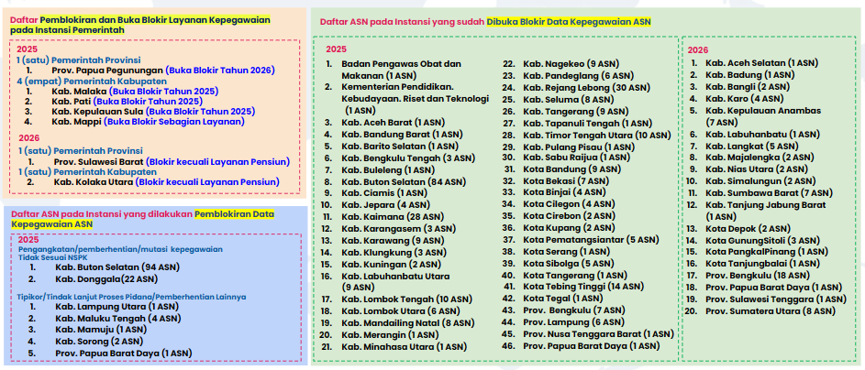
Tindakan Administrasi Pemblokiran Tahun 2025 dan 2026
Pemblokiran adalah tindakan administratif berupa pembatasan sementara akses terhadap layanan kepegawaian, baik kepada individu ASN (Pemblokiran Data ASN) maupun kepada instansi (Pemblokiran Layanan Instansi), sebagai bentuk pengendalian untuk memastikan kepatuhan terhadap ketentuan yang berlaku.
Sumber : Data Olahan Layanan Pemblokiran dan Buka Blokir SIASN berdasarkan tahun usul
*Data Periode 1 Januari 2025 s.d. 1 Agustus 2026
31

Slide 32

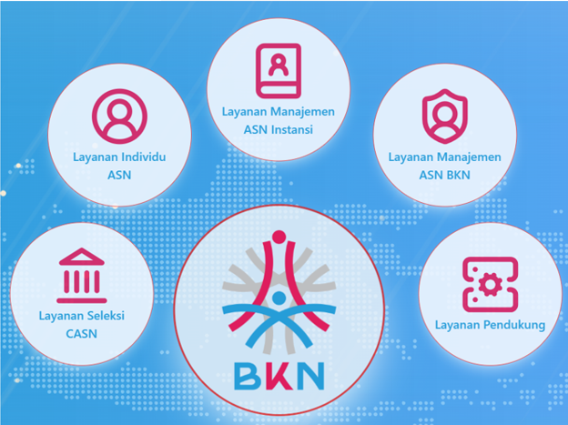



ASN DIGITAL
Platform yang menggabungkan 47 layanan kepegawaian dengan rata-rata 6,9 Juta kunjungan per hari. Untuk Mewujudkan Satu Data ASN
ASN Digital (https://asndigital.bkn.go.id/) adalah super platform digital manajemen ASN terpadu dari Badan Kepegawaian Negara (BKN) yang mengintegrasikan berbagai sistem manajemen kepegawaian untuk Aparatur Sipil Negara (ASN).
Pengguna dan Pemilik Akun
Mewujudkan SATU DATA ASN
KOLABORATOR DATA ASN K/L
6,3 Juta
ASN yang telah memiliki dan menggunakan Akun ASN Digital
97 Instansi Pusat
KOLABORATOR DATA ASN PROVINSI
38 Provinsi
KOLABORATOR DATA ASN KAB/KOTA
514 Kabupaten dan Kota
PRODUSEN DATA
Jumlah Kunjungan ASN Digital
Total: 1.498.195.964 kunjungan Tahun 2025-2026
Rata-Rata Data Harian: 6.718.368 kunjungan Tahun 2025-2026
43 Unit Eselon 2
BKN Pusat
14 Kantor Regional
32

Slide 33
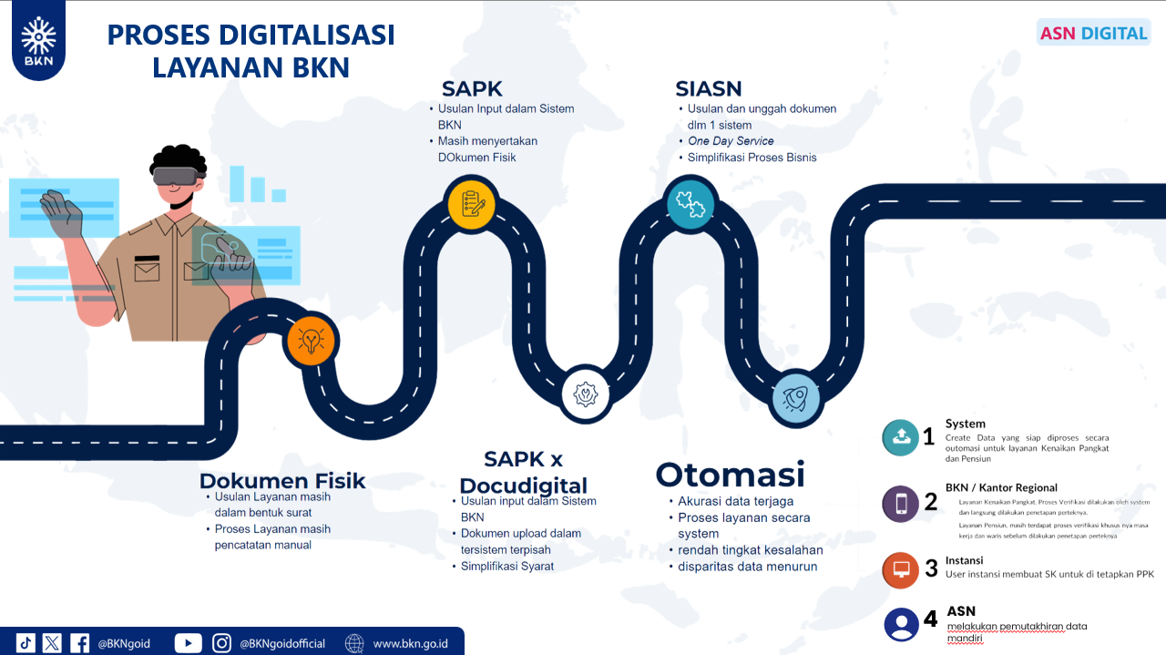
33

Slide 34
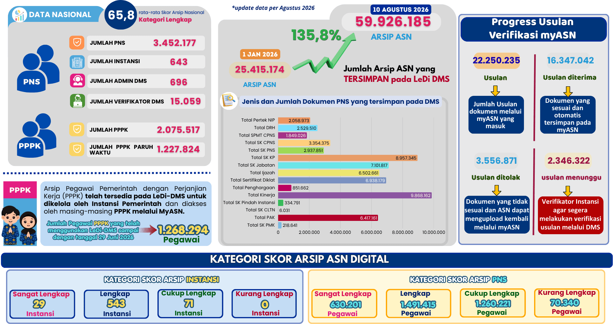
LEMARI DIGITAL
34

Slide 35
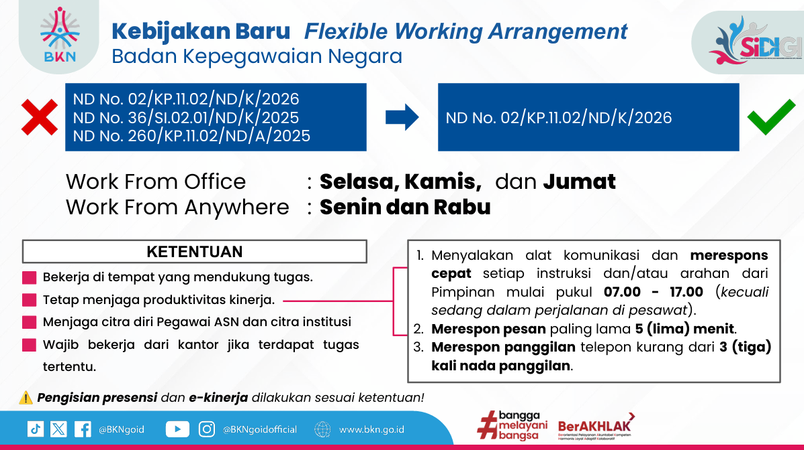
WFH di BKN dan Dampak Efisiensinya
Bentuk efisiensi berupa:
Listrik
Air
Telepon
Belanja Bahan (Jamuan rapat, ATK, dll)
Pemeliharaan Peralatan dan Mesin (BBM Kendaraan Non Sewa, Pemeliharaan AC, genset, service rutin, dll)
Belanja Pemeliharaan Lainnya (BBM untuk Kendaraan Sewa)
Biaya Transportasi Pegawai
06/KP.11.02/ND/A.II/2026
Selasa, Rabu dan Kamis
Home
Senin dan Jumat
No | Tahun | Jumlah Hari WFH | Penghematan Dibandingkan Sebelum WFH (2024)
 |  |  | Belanja Operasional Perkantoran (APBN) | Biaya Transportasi (Rumah Tangga Pegawai) | Total Nilai Efisiensi
1 | 2025 | 1 Hari | Rp21,48 M per tahun (33,76%) / Rp1,79 M per bulan | Rp15,9 M per tahun (20%) / Rp1,3 M per bulan | Rp37,4 M per tahun (26,1%) / Rp3,12 M per bulan
2 | 2026* | 2 Hari | Rp34,83 M per tahun (54,73%) / Rp2,90 M per bulan | Rp31,9 M per tahun (40%) / Rp2,6 M per bulan | Rp66,78 M per tahun (46,53%) / Rp5,56 M per bulan
Catatan:
*tahun 2026 nilai efisiensi per tahun merupakan estimasi
Dari WFH 1 hari (2025) ke WFH 2 hari (2026) mengalami peningkatan penghematan sebesar Rp29,32 M (27,6%) dengan rincian Rp13,34 M (31,7%) untuk Belanja Operasional Perkantoran dan Rp15,97 M (25%) untuk transportasi pegawai
35

Slide 36

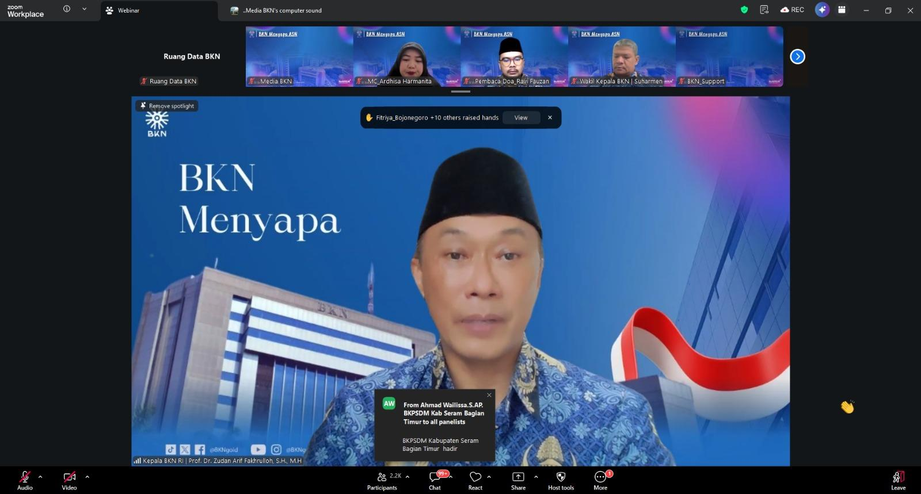
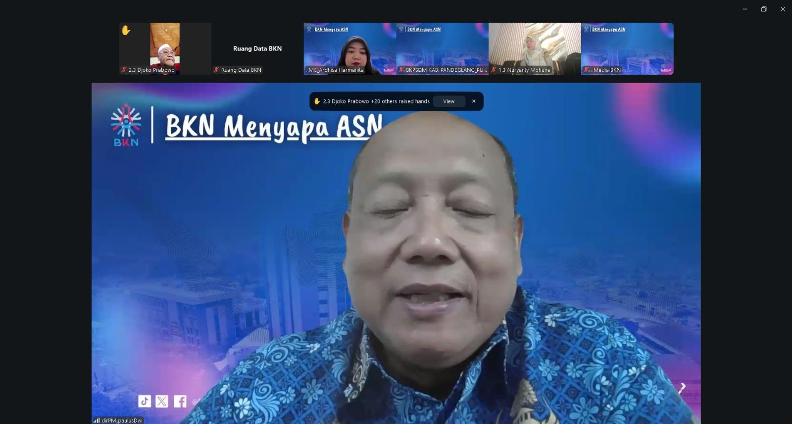
Edukasi kepada Para ASN Melalui Program BKN Menyapa
Setiap Hari Rabu dan Kamis
Program BKN Menyapa ASN merupakan kegiatan rutin yang diselenggarakan setiap hari Rabu & Kamis oleh BKN dalam bentuk webinar interaktif. Program ini sudah dilaksanakan 45 kali untuk BKN Menyapa BKD/BKPSDM dan 23 kali untuk BKN Menyapa ASN. Tujuan dari program ini sebagai sarana untuk menyampaikan informasi dan sosialisasi kebijakan terbaru di bidang kepegawaian, memberikan bimbingan teknis kepada ASN, serta menjadi wadah komunikasi langsung antara BKN dan ASN. Melalui kegiatan ini, ASN juga dapat menyampaikan pertanyaan, kendala, maupun permasalahan yang dihadapi, sehingga dapat dibahas dan dicarikan solusi secara bersama.
Jumlah Peserta Zoom:
BKN Menyapa BKD/BKPSDM: 2.688 peserta/Seri (Total 120.960 Peserta)
BKN Menyapa ASN: 2.161 peserta/Seri (Total 49.703 Peserta)
Jumlah Penonton Youtube:
Rata-rata penonton di Live Youtube: 1.332 penonton
Rata-rata penonton di Youtube setelah Live: 18.243 penonton
36

Slide 37
MANAJEMEN KEPEGAWAIAN DI DAERAH

Slide 38
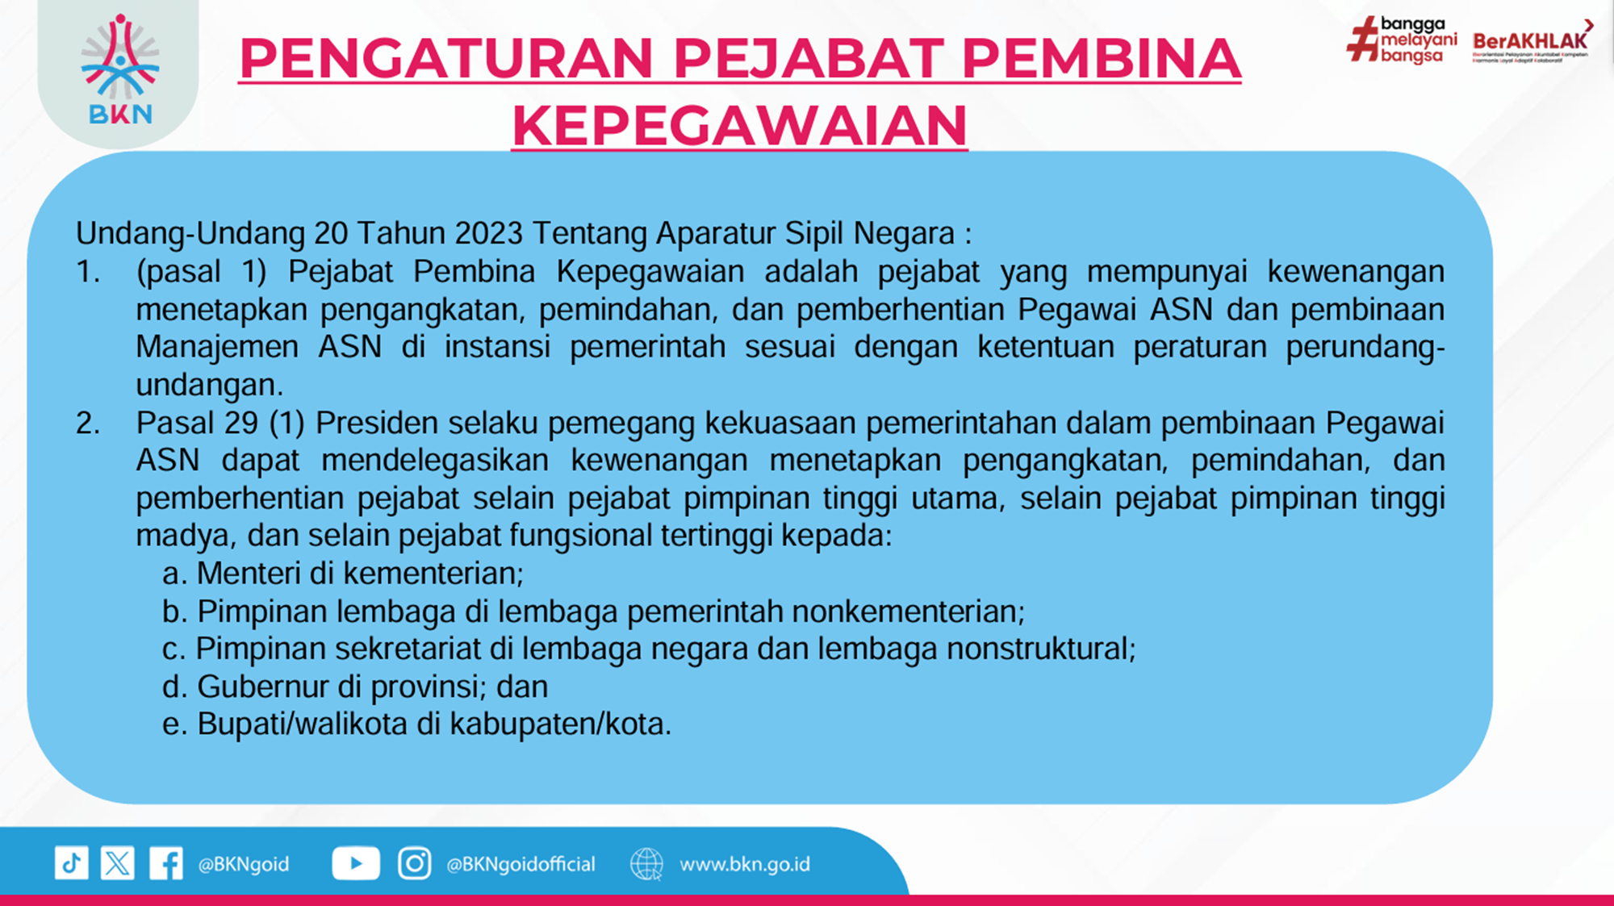
38

Slide 39
Relaksasi Kebijakan Mutasi/Rotasi Pejabat Pimpinan Tinggi yang Menduduki Jabatan Belum Mencapai 2 Tahun
Dalam rangka meningkatkan kualitas penyelenggaraan pemerintahan melalui percepatan perbaikan kinerja Instansi Pemerintah dihimbau kepada Pejabat Pembina Kepegawaian pada Instansi Pusat dan Instansi Daerah untuk memperhatikan hal berikut:
Pejabat Pembina Kepegawaian dapat melaksanakan mutasi/rotasi Pejabat Pimpinan Tinggi yang menduduki jabatan belum mencapai 2 (dua) tahun berdasarkan pertimbangan:
kinerja pegawai (hasil kerja dan perilaku kerja pegawai) dan/atau kinerja unit kerja sesuai ketentuan peraturan perundang-undangan;
strategi akselerasi/percepatan pencapaian kinerja organisasi;
kemampuan Pejabat Pimpinan Tinggi dalam melaksanakan tugas jabatan;
rekomendasi tim pemeriksa pelanggaran disiplin yang dilaksanakan sesuai dengan ketentuan peraturan perundang-undangan;
terdapat unsur benturan/konflik kepentingan (conflict of interest) dalam Jabatan Pimpinan Tinggi pada Instansi Pemerintah sebagaimana dimaksud dalam ketentuan peraturan perundang-undangan.
2. Kinerja pegawai sebagaimana dimaksud pada angka 1 huruf a memperhatikan hal berikut:
Kinerja pegawai didasarkan pada hasil evaluasi kinerja periodik.
Evaluasi kinerja periodik pegawai sebagaimana dimaksud pada huruf a ditetapkan sesuai dengan siklus pendek per 3 (tiga) bulan sebagaimana diatur dalam peraturan perundang-undangan;
Pejabat Penilai Kinerja menyampaikan kepada Pejabat Pembina Kepegawaian dokumen hasil evaluasi kinerja siklus pendek (periodik) 3 (tiga) bulanan Pejabat Pimpinan Tinggi yang telah ditandatangani oleh pejabat penilai kinerja dan pegawai yang dinilai atau atasan pejabat penilai kinerja dalam hal pegawai yang dinilai tidak menandatangani dokumen hasil evaluasi kinerja atau keberatan atas hasil evaluasi kinerja;
Dalam hal Pejabat Pimpinan Tinggi memperoleh dua kali hasil evaluasi kinerja siklus pendek (periodik) dengan predikat “Butuh Perbaikan”, “Kurang” atau “Sangat Kurang”, maka pejabat yang bersangkutan dapat dimutasi/dirotasi pada Jabatan Pimpinan Tinggi lain dengan golongan eselonisasi yang sama atau golongan eselonisasi yang berbeda. Contoh: eselon II.a dimutasi/dirotasi ke eselon II.a atau ke eselon II.b;
Dalam hal Pejabat Pimpinan Tinggi memperoleh dua kali hasil evaluasi kinerja siklus pendek (periodik) dengan predikat “Sangat Baik”, maka pejabat yang bersangkutan dapat dimutasi/dirotasi pada Jabatan Pimpinan Tinggi lain dengan golongan eselonisasi yang sama atau golongan eselonisasi yang berbeda dalam rangka mempercepat peningkatan kinerja unit kerja lain sekaligus untuk memberikan kesempatan pengayaan pengalaman jabatan bagi pejabat yang bersangkutan. Contoh: eselon II.b dimutasi/dirotasi ke eselon II.b atau ke eselon II.a.
39

Slide 40
3 Lini/Layer OPD
Lini 1
(Direct Impact)
Lini 2
(Indirect/Supporting Impact)
Lini 3
(General/Administrative Impact)
Berhubungan langsung dengan pencapaian visi misi Utama
(harus di isi dengan
the best person)
Berhubungan tidak langsung dengan visi misi dan hanya bertindak sebagai pendukung, fasilitator, atau jembatan agar Lini 1 bisa bekerja dengan baik
Tidak berhubungan langsung sama sekali dengan visi misi spesifik kepala daerah. Tugasnya bersifat pelayanan administratif internal, regulasi rutin, tata kelola, atau pengawasan organisasi
40

Slide 41
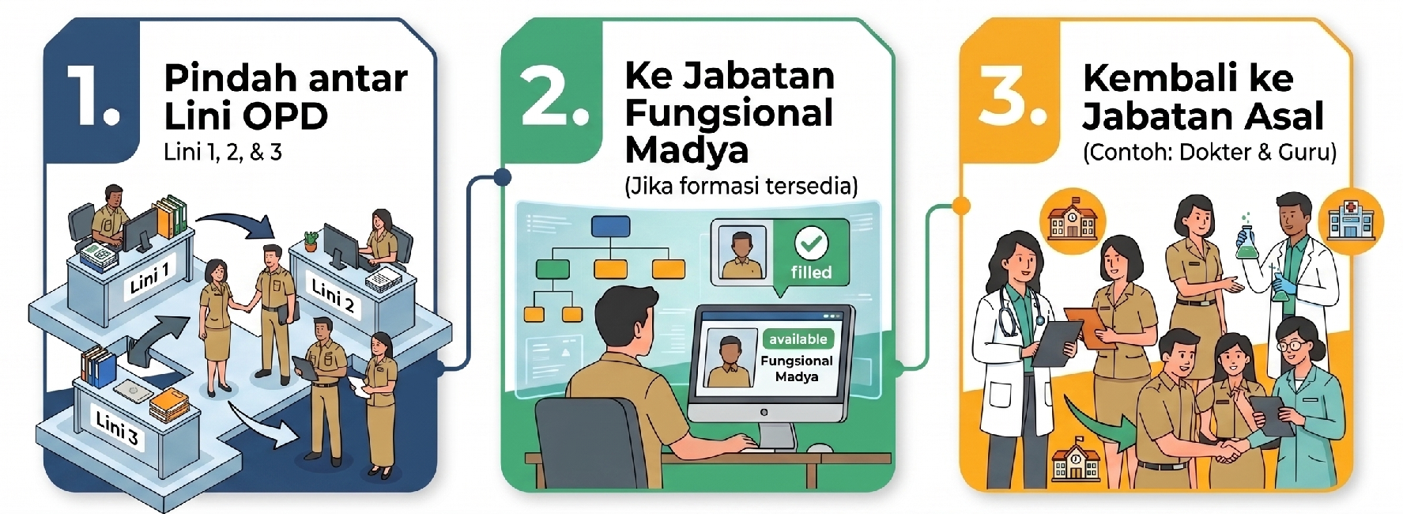

Perpindahan OPD dengan
Pola Karir Zigzag
Dalam proses perpindahan OPD harus dipastikan kembali bahwa:
BKD harus memetakan formasi perpindahannya (meninta Formasi Ke Menteri PANRB)
Adanya Jabatan fungsional Madya yang kosong
Calon sudah melakukan uji kompetensi
Pemindahan OPD dengan memanfaatkan pola karir zigzag dapat menjadi solusi dari permasalahan yang ada selama ini
(jika seorang OPD tidak ada apa-apa dan secara tiba-tiba di non-jobkan) maka hal tersebut dapat di PTUN
41

Slide 42
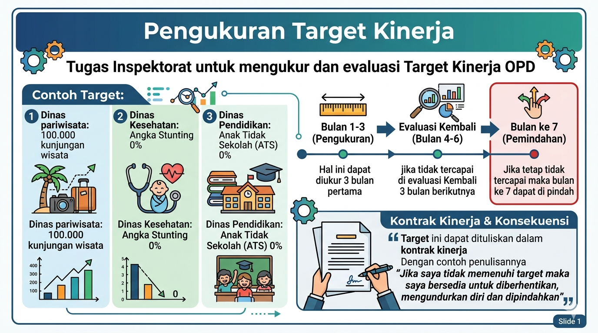
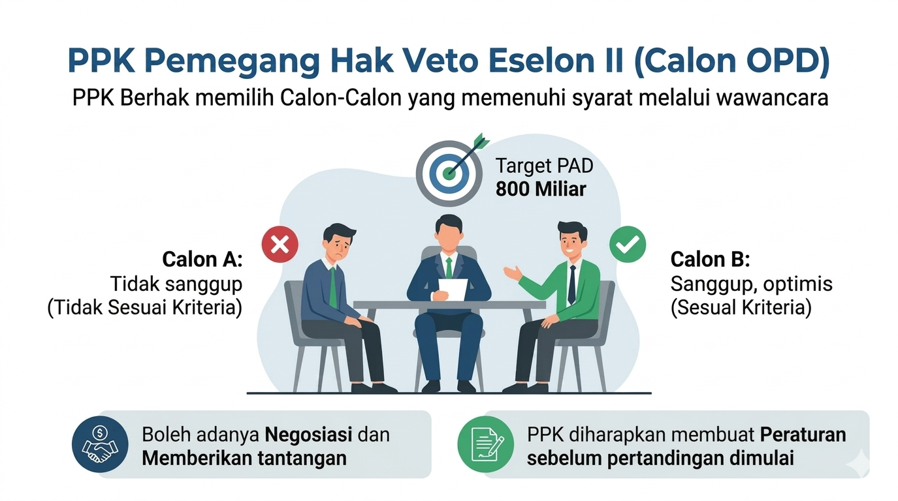
Pengukuran Target Kinerja Organisasi
Pentingnya mengukur dan evaluasi target kinerja
42

Slide 43
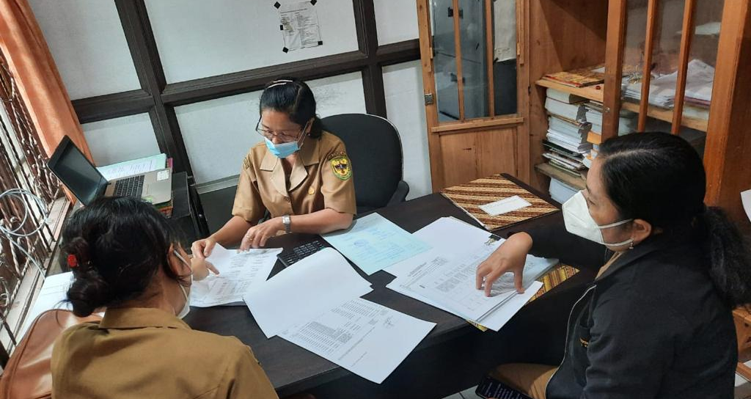
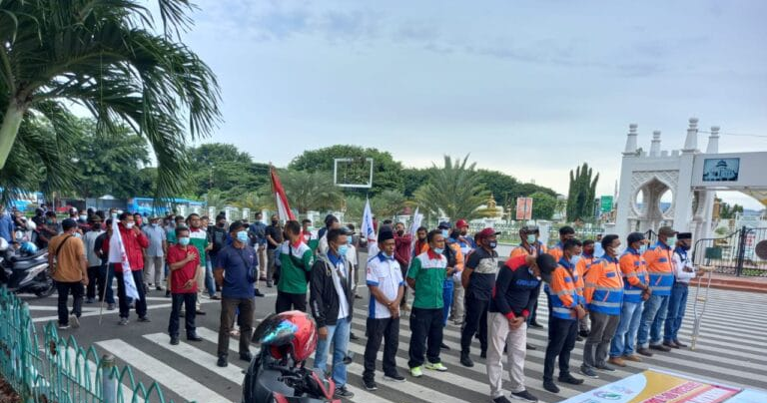
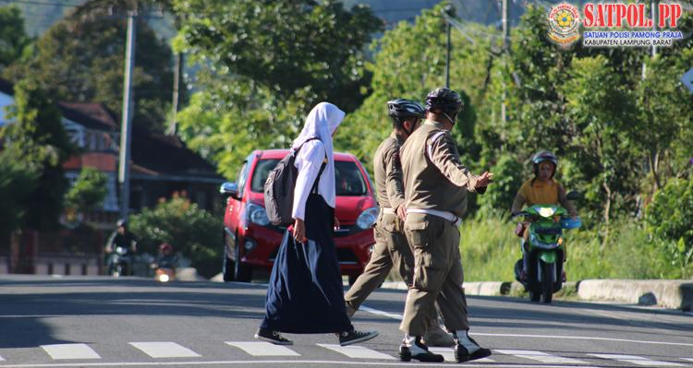
3 OPD Kunci Bagi Kepala Daerah
Inspektorat
KESBANGPOL
SATPOL PP
Sebagai mata telinga kepala daerah untuk mengecek sebuah OPD sehat atau tidak
(tata Kelola anggaran, SDM, BMN sehat atau tidak ?)
sebagai intelenjen kepala daerah untuk mendeteksi dini sebuah permasalahan di daerah, jika akan ada demo di daerah akan dapat diketahui lebih awal.
Sebagai penerapan fungsi Trantibumlinmas, Segala bentuk permasalahan dapat diselesaikan sebelum sampai di tangan pihak kepolisian
43

Slide 44






Contoh Penerapan Branding di Berbagai Daerah
Pempek = Palembang
Gudeg = Yogyakarta
Coto = Makassar
Bali Daerah Pariwisata
Yogyakarta Kota Pendidikan dan Pariwisata
Malang Kota Pendidikan
44

Slide 45

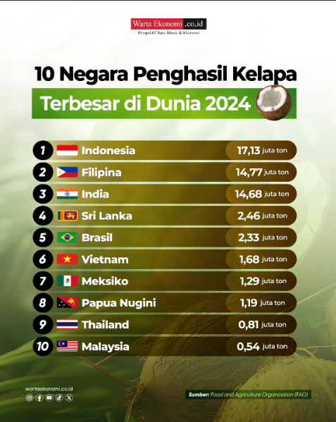





Kriteria Negara dan Daerah Maju
Produk yang dihasilkan dan yang dijual harus lebih rumit
Kelapa Utuh
Dijual dalam produk
Produk Mentah = Belum Maju
Minyak Kelapa Murni
Produk Olahan = Maju
Briket Kulit Kelapa
Produk Kelapa
45
Olahan Limbah = Lebih Maju

Slide 46
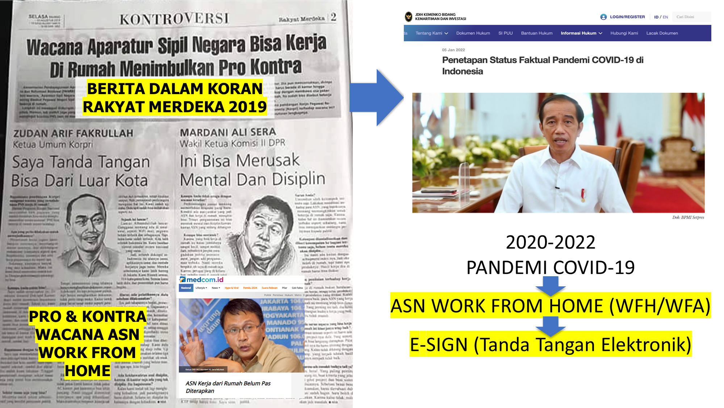
46

Slide 47
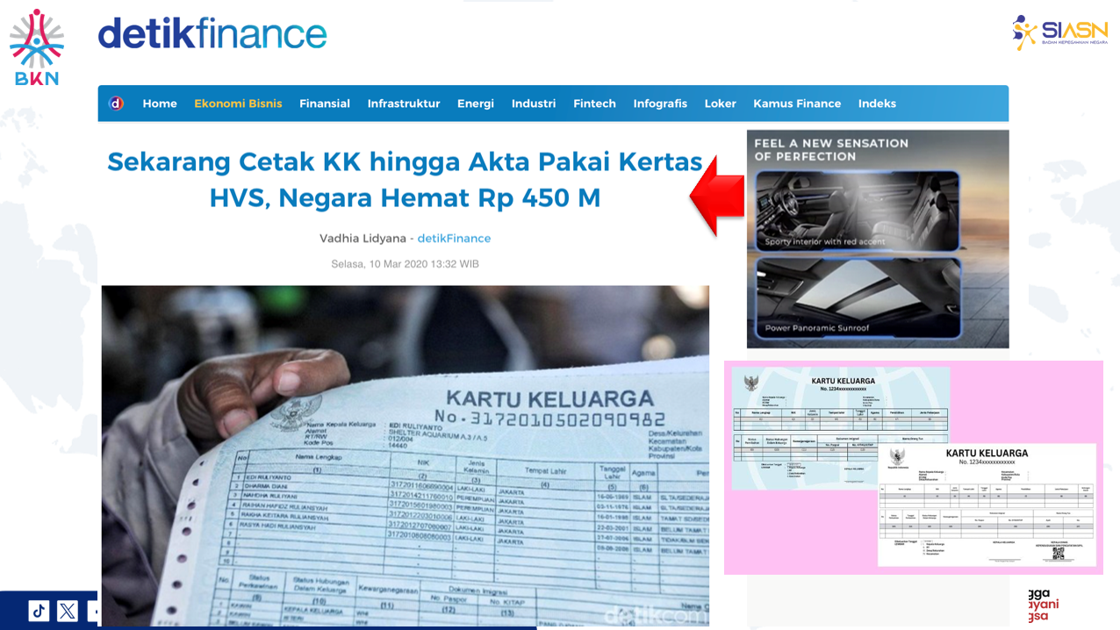
47

Slide 48


48

Slide 49
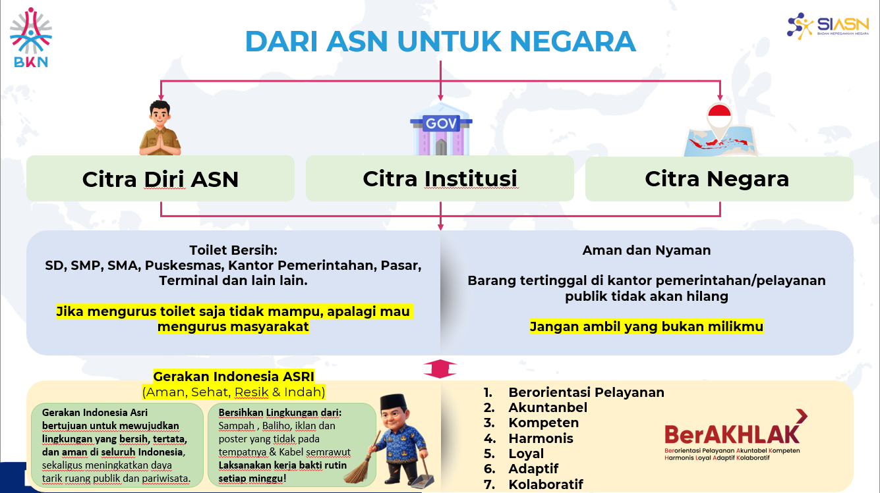
49

Slide 50
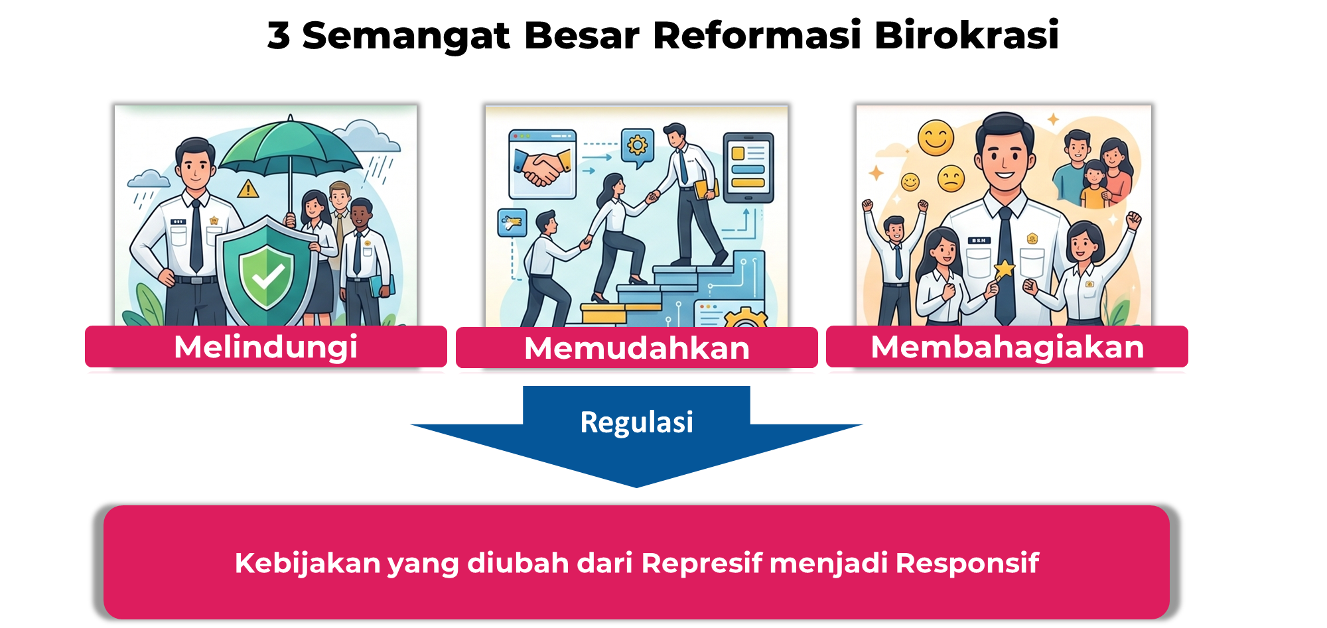
50

Slide 51


